Slide 1

DAPPLE: A Pipelined Data Parallel Approach
for Training Large Models
PPoPP-2021
Shiqing Fan¹, Yi Rong²
Alibaba Gruop
Notes:
今天跟大家汇报一篇发表在PPoPP21上的这篇流水线方向的论文，是阿里的团队做的，主要是对GPipe作出了改进。

Slide 2
提纲
Motivation
Methodology
Experiments
Conclusions

Slide 3

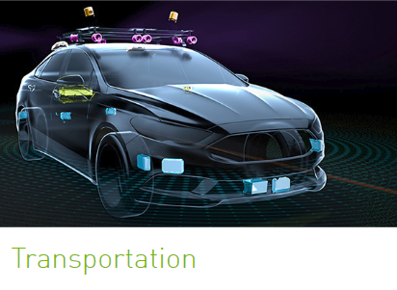

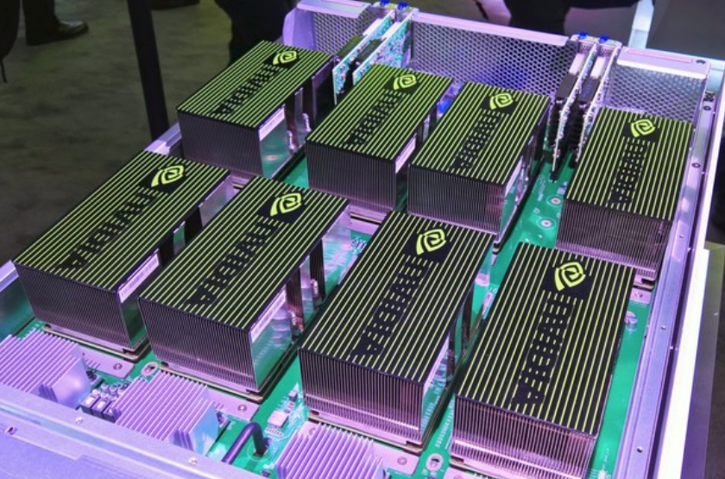
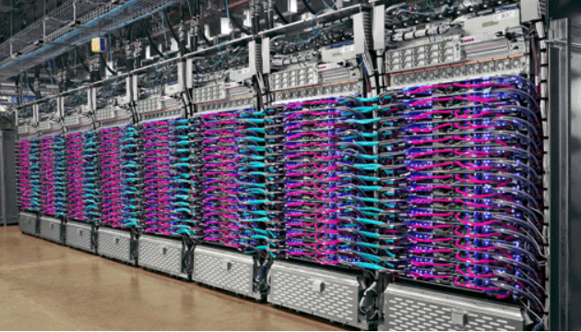
深度学习应用架构图
行业应用
基础应用
自然语言处理
计算机视觉
智能语音技术
框架平台
基础硬件
Nvidia GPU
Google TPU
Notes:
近年来，人工智能领域中以深度学习为代表的技术迅速进步，从底层的基础硬件、框架平台，到上层的基础应用和行业应用都取得了飞速的发展，照例还是简单给大家介绍一下深度学习。

Slide 4
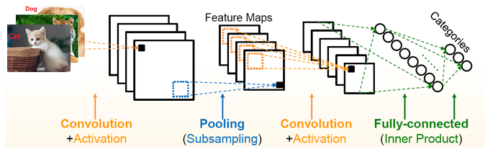
深度学习训练过程
定义
深度学习（deep learning）是一类机器学习技术，是利用多层非线性信息进行有监督或无监督的特征提取和转换，以及用于模式分析和分类的技术。
正向传播图像预测
Dog
Tiger
Dog
=?
Cat
Error
反向传播参数更新
下一轮迭代
正向传播
特征提取，分类预测
反向传播
梯度计算，参数更新
下一轮迭代
重复迭代，直至收敛
Notes:
1.深度学习是一类机器学习技术，是利用多层非线性信息进行有监督或无监督的特征提取和转换，以及用于模式分析和分类的技术，其中应用最广泛的是有监督的深度神经网络
2.深度神经网络的训练包含三个部分，首先是正向传播。从训练集中读取带有标签的数据，通过隐藏层和激活层运算，最后由输出层输出结果。
3.然后是反向传播。正向传播输出结果后，需要与训练集本身的标签进行比对，计算误差，然后通过反向传播依次求出各层参数的梯度，根据梯度进行参数更新，反向传播时需要用到相应层前向传播的中间结果
4.最后在完成一次训练后，继续进行迭代，直至模型收敛

Slide 5
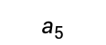
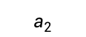
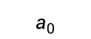
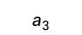
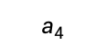
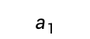
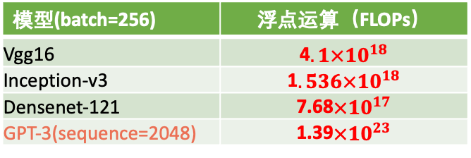
深度学习训练过程两大特性
Forward Propagation
para1
para2
para3
para4
para5
$$a_{0}$$
$$a_{1}$$
$$a_{2}$$
$$a_{3}$$
$$a_{4}$$
$$a_{5}$$
DATA
conv1
pool2
conv3
pool4
FC5
Prediction
$$a_{0}$$
$$a_{1}$$
$$a_{2}$$
$$a_{3}$$
$$a_{4}$$
Backward Propagation
计算密集
显存密集
Tesla V100*8训练GPT-3需要36年
单卡(Tesla V100)：
TFLOPS：100
Memory: 32GB
GPU显存容量不能
支持更大模型计算
模型(batch=256) | 浮点运算（FLOPs）
Vgg16 | 4$.1×{10}^{18}$
Inception-v3 | 1$.536×{10}^{18}$
Densenet-121 | 7.68$×{10}^{17}$
GPT-3(sequence=2048) | 1.39$×{10}^{23}$
模型(batch=256) | 显存需求(GB)
Vgg16 | 15.02
Inception-v3 | 22.25
Densenet-121 | 31.5
GPT-3 | 700
一百万次迭代浮点计算次数
模型训练显存需求
利用GPU集群执行分布式深度学习，提升深度神经网络训练速度且支持超大模型训练的需求越来越高
Notes:
1.但是随着深度学习技术的不断进步，在训练过程中呈现出两大特性：第一个特性是计算密集，深度学习是一个不断迭代的过程，加上模型深度的不断增加，将模型训练至收敛需要很大的计算量。图中展示了几种常见模型在minibatch为256时迭代100w次需要的浮点运算量，另一特性表现在显存方面，由于深度学习反向传播时需要用到正向传播的结果，所以需要保留中间结果，直到反向传播结束才能释放，加上模型越来越大，训练时的显存需求越来越高。图中表示了常见模型在minibatch为256时的显存占用。我们可以看到，最近大火的ChatGPT已经进化到了GPT-4，彻底带火了大模型，而光是GPT-3，它的计算量和显存需求已经超出了我们常见的模型一大截。
2.GPU是训练深度学习的主流设备，以我们数据中心常见的V100为例，如果我们用8卡V100去训练GPT-3的话，我们需要36年才能训练完。
3.因此利用GPU集群执行分布式深度学习，提升深度神经网络训练速度且支持超大模型训练的需求越来越高

Slide 6
数据并行与模型并行
数据并行
模型并行
worker1
worker2
worker3
worker4
W
ΔW
worker1
worker2
worker3
模型会复制在各个worker上
worker使用部分数据执行计算
模型参数需要同步更新(通讯开销大)
每个worker拥有部分模型
模型结构存在依赖，顺序计算
Notes:
主流的分布式训练分为两种

Slide 7
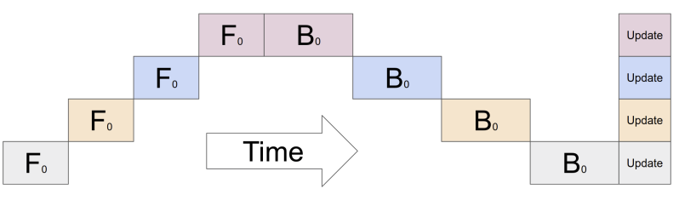
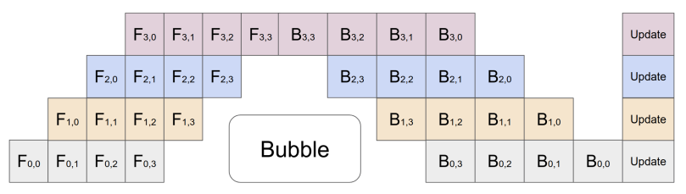

模型并行与流水线并行
模型并行
流水线并行
训练数据被分割为minibatch
流水线分时注入， GPU使用效率$↑$
每个时间片只有一块GPU在工作
模型并行由于计算存在依赖导致计算资源利用率低
Notes:
甘特图

Slide 8
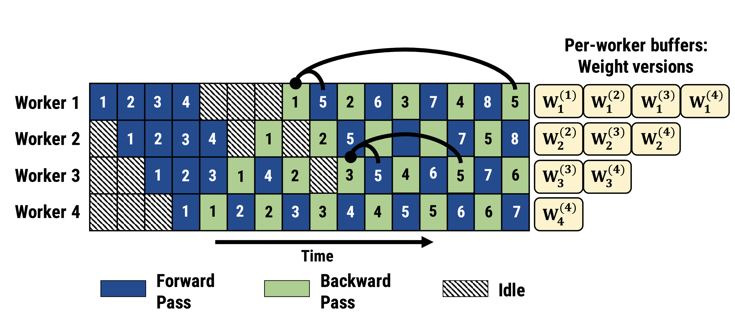
同步流水线与异步流水线
同步流水线（Gpipe）
异步流水线（PipeDream）
将mini-batch分割为micro-batch进行流水线并行，每轮训练后同步
反向传播时重新计算激活函数减少内存消耗
模型划分算法只用了简单的启发式算法
每个计算节点只是简单的在所有的后向传播之间完成所有的前向传播，导致峰值内存消耗过大
去除了等待同步，从而得到了流水线的最大吞吐率
权重缓存：存储多个版本的权重从而保证前后向传播时使用的同样版本的权重
权重缓存加剧了本就严重的显存紧张
陈旧权重可能影响收敛
Notes:
甘特图
GPipe是平均分的（可以设定按照时间还是显存之类的）
PipeDream基本同理

Slide 9
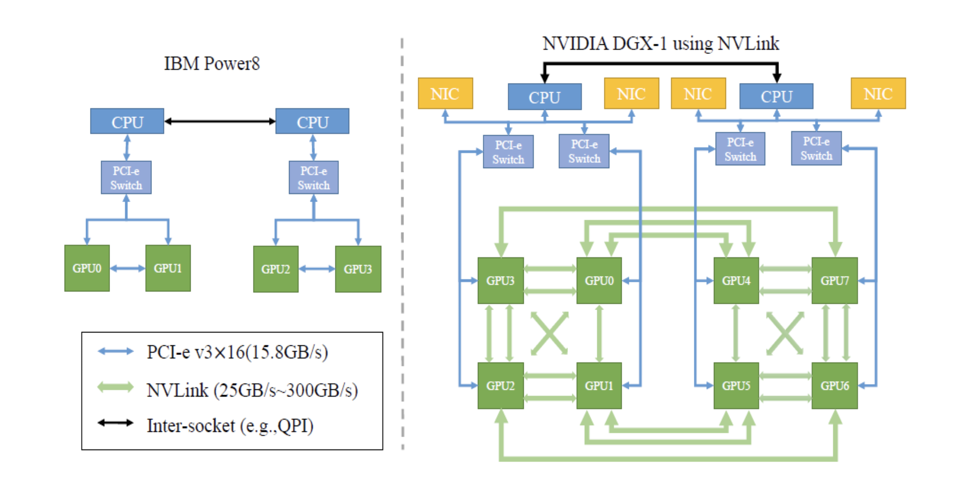
连接带宽
高吞吐率
低内存消耗
同步流水线
适应异构连接
Notes:
另外我们的计算节点之间的连接带宽差距也很大，从PCIE的15.8GB/s到NVLink的最高300GB/s，如果不考虑通讯能力之间的差距，也会影响模型的训练效率。
因为存在以上的这些问题，那么这篇文章设计流水线的目标就是：性能上，需要达到高吞吐率和低内存消耗；在收敛友好性方面，使用同步流水线；在实际应用环境方面，需要适应复杂的连接带宽

Slide 10
提纲
Motivation
Methodology
Experiments
Conclusions
Notes:
介绍完了现有的流水线，现在来看这篇文章提出的流水线是怎样的

Slide 11
总览
DAPPLE是一个分布式训练体系，结合了流水线并行和数据并行（即混合并行）来同时保证模型收敛和内存效率
使用同步流水线来确保收敛，同时避免异步流水线中存储多个版本的权重的问题
挑战1：在给定模型和硬件的条件下，如何给出最优的并行策略？
DAPPLE planner
结合流水线并行和数据并行（通过复制stage）
以最小化训练时间为优化目标，自动生成最优的并行策略

Slide 12
总览
DAPPLE是一个分布式训练体系，结合了流水线并行和数据并行（即混合并行）来同时保证模型收敛和内存效率
使用同步流水线来确保收敛，同时避免异步流水线中存储多个版本的权重的问题
挑战2：怎样安排流水线每个阶段的计算，从而平衡并行、内存消耗和执行效率？
DAPPLE Runtime
将前向和后向传播交替进行（1F1B时间线）
在同步的场景下一直优于Pipedream planner的策略

Slide 13
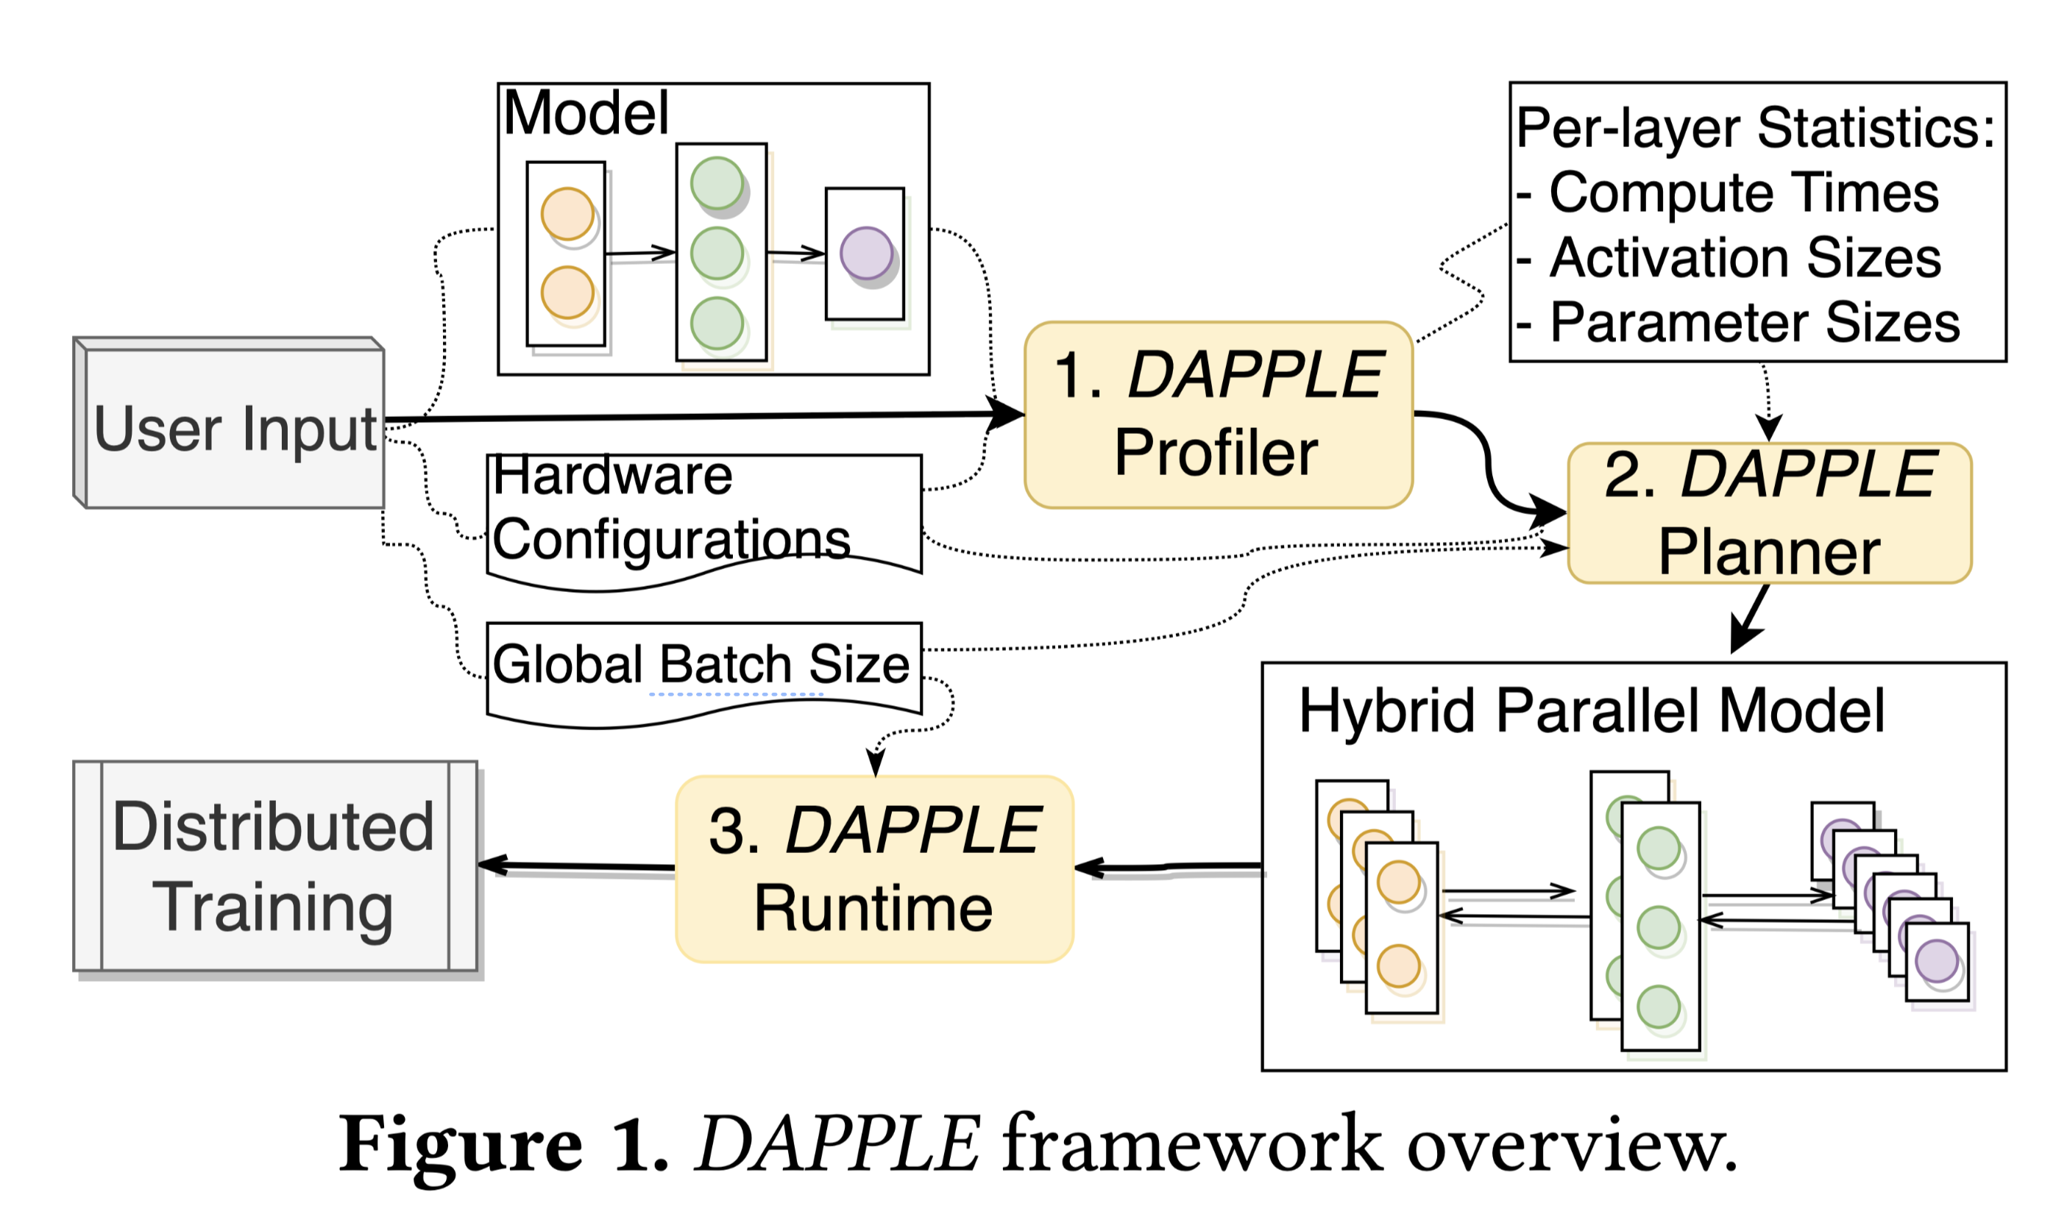
结构
DAPPLE Profiler
基于给定的模型和硬件条件，计算每层的计算时间、激活函数的大小和参数大小
DAPPLE Planner
基于Profiler计算出的每层的资源消耗、硬件条件以及batch size，给出接近最优的混合并行方案
DAPPLE Runtime
基于Planner给出的混合并行方案和batch size，将mini-batch进一步分割为micro-batch，开始流水线训练
Notes:
Profiler和Planner的速度都很快，运行时间是秒级的
注：GPipe划分模型是尽可能平均的分配

Slide 14
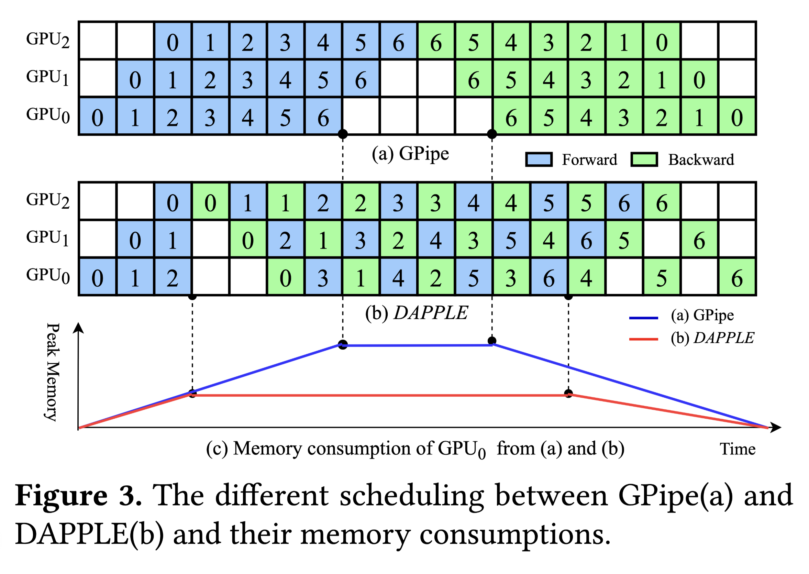
DAPPLE Planner
流水线改进
重新排布流水线，在不改变气泡率的情况下将后向传播提前，从而更早地释放由前向传播产生的激活函数占据的内存
也就是后来的1F1B时间线(PipeDream-2BW, ICML’21; Chimera, SC’21)
Notes:
从这个内存占用图可以看出来，DAPPLE的内存占用从012之后就是一条直线了，而不像GPipe会继续上涨直到达到峰值
这个排布方式确实比较巧妙，只是重新把流水线的单元排列了一下，就几乎无损地降低了峰值内存消耗

Slide 15
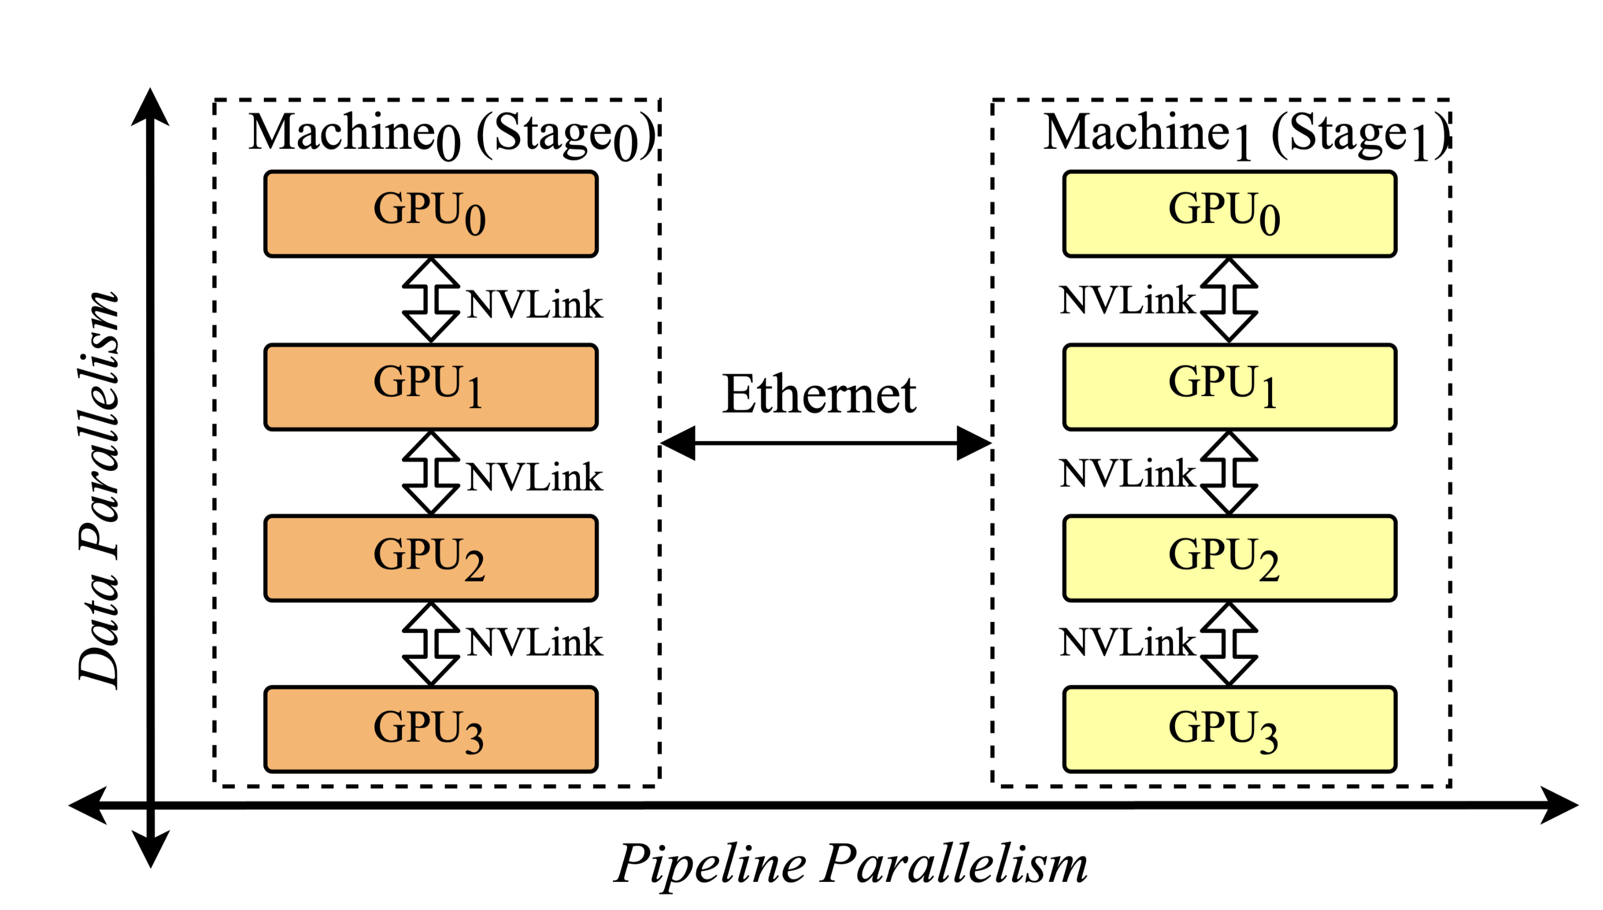
DAPPLE Planner
混合并行
引入混合并行，根据节点内部和节点间的带宽，自动计算流水线并行和数据并行的组合架构
倾向于利用NVLink这样的高速连接进行数据并行的all-reduce操作（需要同步所有参数，通讯量大）
使用普通以太网（低速连接）来进行流水线间的通讯（主要是激活函数，通讯量小）
Notes:
Pipedream也是有混合并行的，但是在后面的比较中表现并没有DAPPLE好

Slide 16
概览
Time
proportional to D
PipeDream
(SOSP'19)
P0 0 1 2 3 0
1 2 3 4
1 2 3 4
1 2 3 4
4 1 5 2 6 3 7 4
P1 P2 P3
0 1 2 0 3 1 4 2 5 3 6 4 7
…
PipeDream-2BW
(ICML'21)
0 1 0 2 1 3 2 4 3 5 4 6 5 7
0 0 1 1 2 2 3 3 4 4 5 5 6 6
proportional to D
PipeDream
PipeDream-2BW apply gradients
Mɵ for PipeDream
Mɵ for
Ma
asynchronous
with stale weights
apply gradients
PipeDream-2BW
for both
ssttaagge0
flush
Mɵ
Ma
P0 0 1 2 3
0 1 2 3
1 2 3 4
1 2 3 4
ssttaagge1
forward
Gpipe
P1 P2 P3
0 1 2 3
0 1 2 3
…
ssttaagge2
(NeurIPS'19)
0 1 2 3
0 1 2 3
proportional to N
0 1 2 3 0 1 2 3
ssttaagge3
flush
Mɵ
1 2 3 4
Ma
1 2 3 4
GEMS
(SC'20)
P0 0
0 1 1 2
2 3 3
synchronous, convergence- friendly
P1 P2 P3
0
0 1
1
2
2 3
3
0
0 1
1
2
2 3
3
…
0
0 1
1
2
2 3
3
flush
Mɵ
Ma
P0 P1
0 1 2 3
0
1
2
3
1 2 3 4
1 2 3 4
D The number of pipeline stages (depth) D=N=4
DAPPLE
0 1 2
0
3
1
2
3
N The number of micro-batches in an iteration
(ppopp'20) P2
P3
0 1
0 2 1 3 2
3
…
Mɵ Memory consumption for the weights
Ma Memory consumption for the activations
0 0 1 1 2 2 3 3
proportional to D
Bubble
flush
Mɵ
Ma
1 2 3 4
Forward and backward passes of
P0 0 1 2
2
3
3
0
1
1 2 3 4
x
x
Chimera P1
P2
model replica0 for micro-batch x
0 2 1 3
2 0 3 1
…
Forward and backward passes of
model replica1 for micro-batch y
2 0 3 1
0
2
1
3
proportional to D
y
y
P3 2 3 0 0 1
1 2
3
Note that a backward pass is about 2 times
6
workload of a forward pass.
Notes:
Chimera也是同步的流水线，所以他的收敛性能是得到保证的；相比于其他的同步流水线，Chimera大幅降低了流水线中的泡沫率；至于在消耗的权重内存方面，Chimera默认维持两个模型副本，所以权重内存消耗是2（跟GEMS一样都是双向的流水线），在激活内存方面，由于Chimera也采用了1F1B时间线，所以其激活内存也和流水线的阶段数D正相关，同时，可以看出Chimera的激活内存相比于其他的方法更均衡，这个流水线一看就能发现跟别的流水线都不一样，那么这个流水线的具体设计细节我们会在后面详细讲解。

Slide 17
提纲
Motivation
Methodology
Experiments
Conclusions

Slide 18
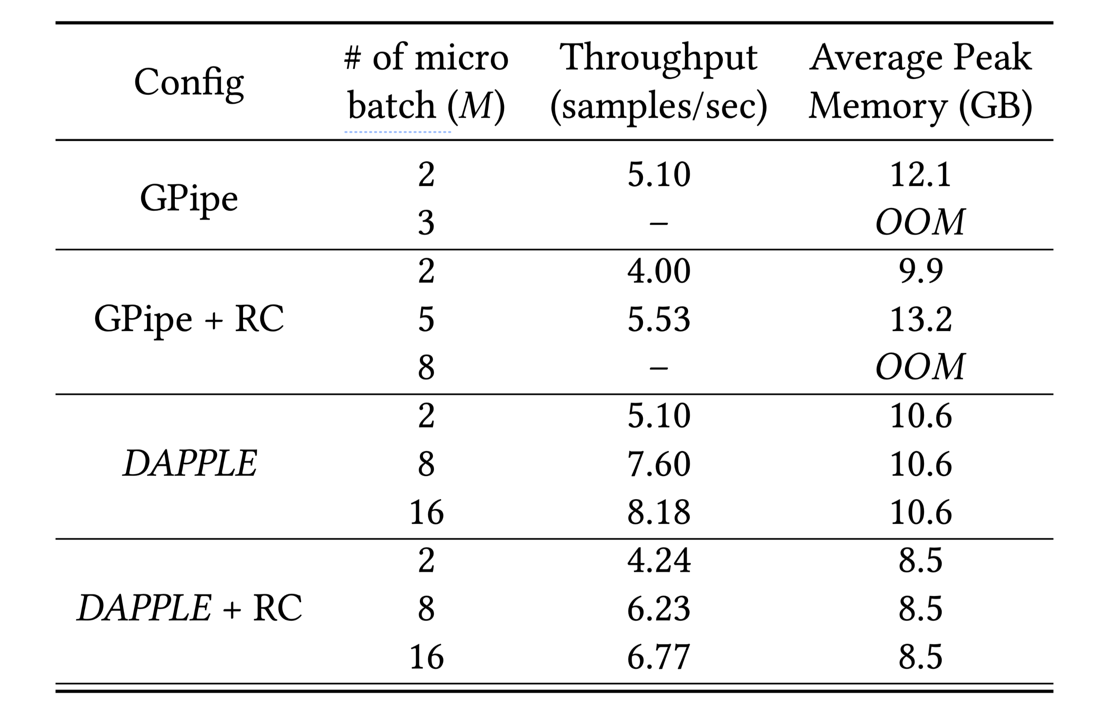
Comparison with GPipe
BERT-48，2阶段流水线，RC即重计算
V-100*2，16GB，带宽25Gbps
相比于GPipe，实现了60%的加速，且节省显存13%
Notes:
节省内存我们很好理解，因为他的1F1B时间线，但加速怎么理解呢？
DAPPLE的流水线气泡率实际上跟GPipe是一样的，这个加速就来源于更大的micro batch size。

Slide 19
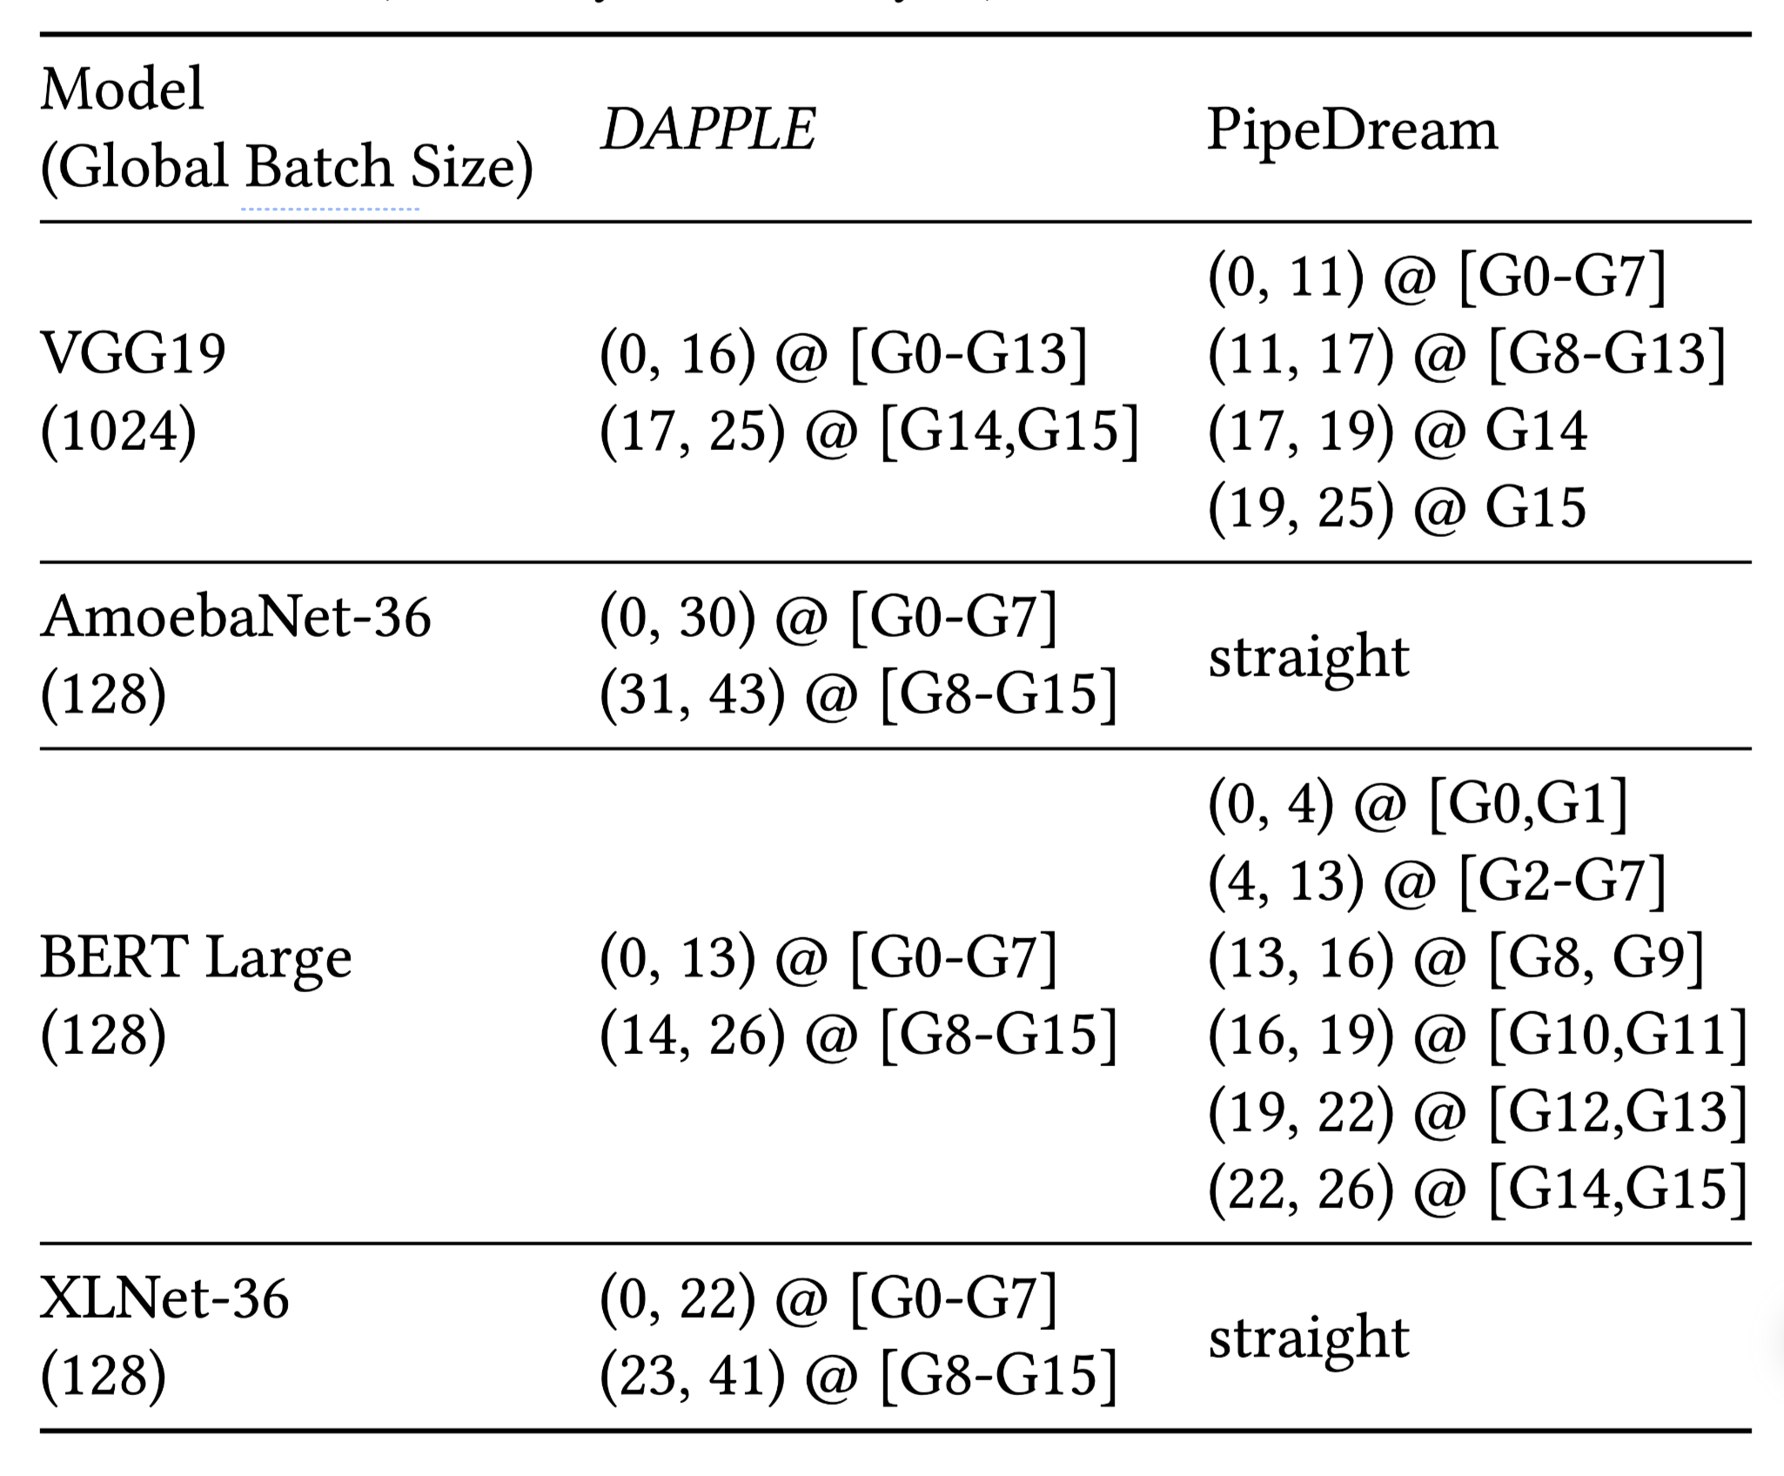
Comparison with PipeDream
2*（8*V100），机器内部NVLink，机器之间以太网25Gbps
形式为(start layer, end layer)@[GPU IDs]，straight即纯流水线并行
Notes:
注意，其实PipeDream本身就有混合并行和拓扑感知，他也提到了大型的输出尽可能通过高带宽连接发送，但在这篇文章的实验中表现其实没有DAPPLE合理，因为DAPPLE成功通过Planner利用高带宽的NVLink在机器内部进行数据并行，在机器之间进行流水线并行

Slide 20
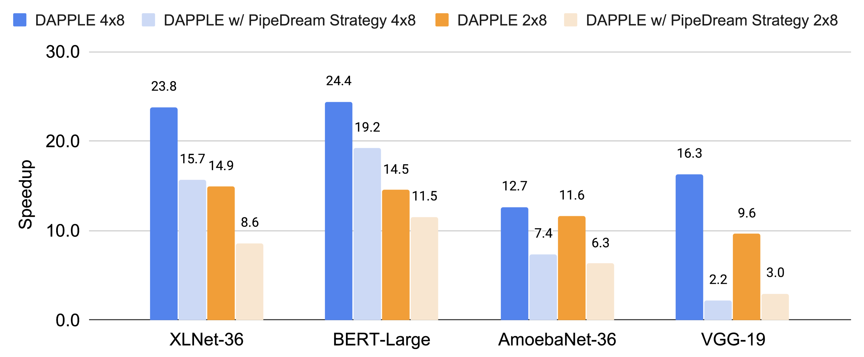
Comparison with PipeDream
实验结果
注意：DAPPLE是在同步的情况下跟PipeDream比的，也就是对比的只是PipeDream生成的混合并行方案，但流水线用的还是自己的

Slide 21
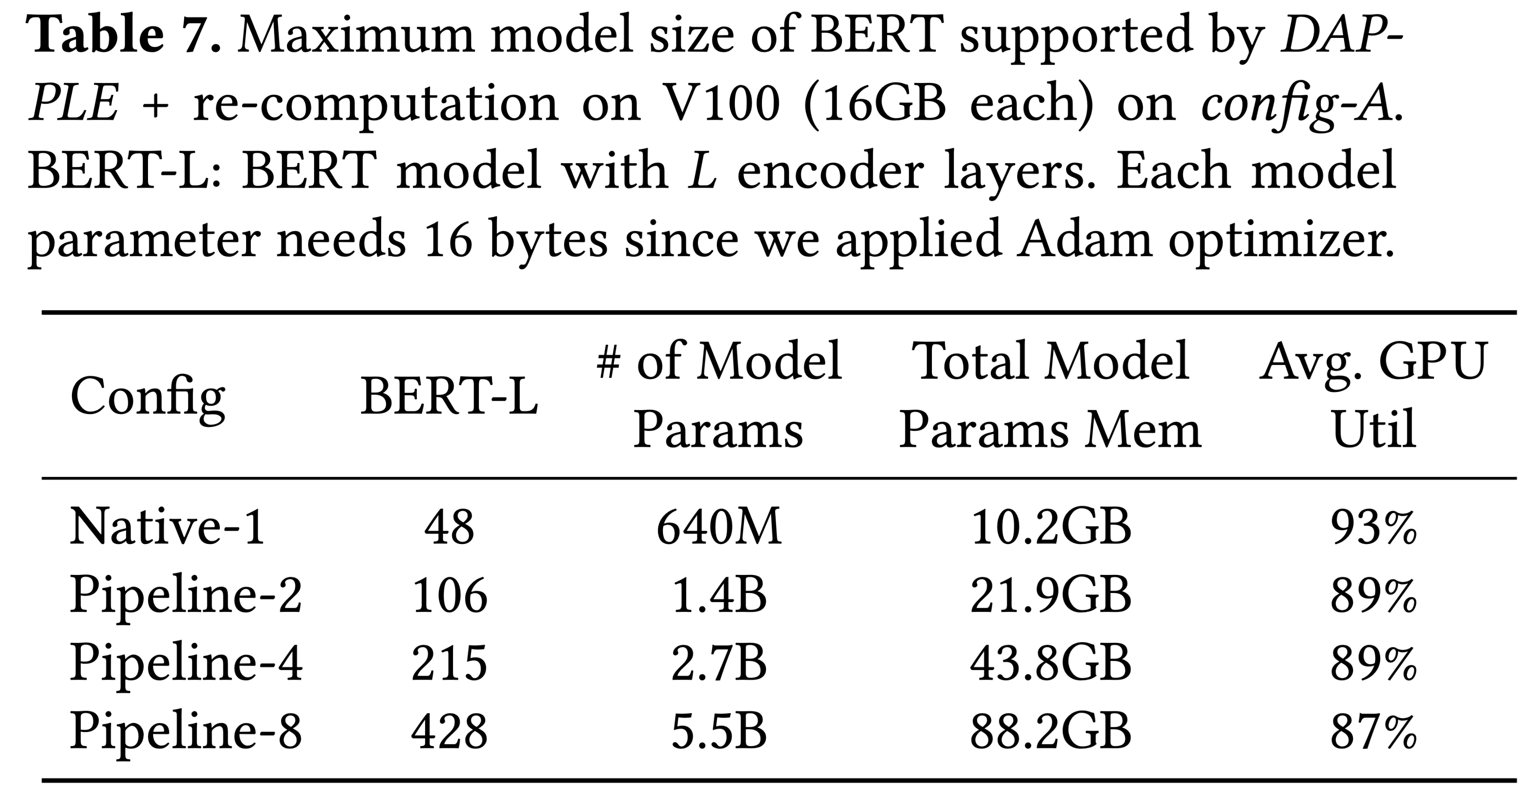
大模型
Pipeline-n表示有n个stage
成功在8*V100的环境下容纳了5.5B参数的模型

Slide 22
提纲
Motivation
Methodology
Experiments
Conclusions

Slide 23
总结
发现不平均的、阶段数更少的流水线能提升性能
DAPPLE Planner的解空间是PipeDream的超集，更有利于实际部署
DAPPLE Planner中还有不同的设备调度算法，以适应不同的实际环境
Notes:
反向传播和正向传播的时间比例关系？对流水线的影响，可能需要放到解空间里求解
研究点：将传统的流水线训练和图训练结合，比如异构的连接和算力代入图训练；混合并行

